Slide 1
大学物理学
第十五章 恒 定 磁 场

Slide 2






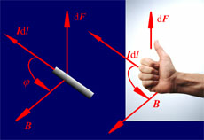

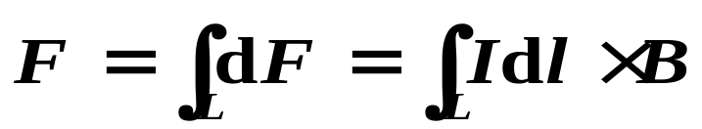
§15.4 磁场对载流导体的作用
一、安培定律
磁场对载流导线的作用力称为安培力。由实验知：
电流元 在磁场 中的受到的磁力为 ：
大小:
方向:
矢量式：
— 安培定律
对于长为L 的载流导线所受到的安培力，则有:

Slide 3
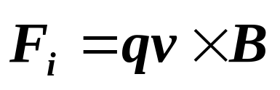






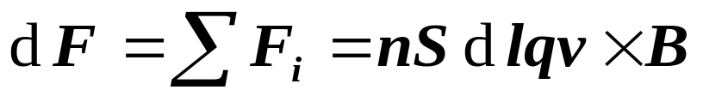
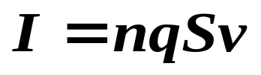
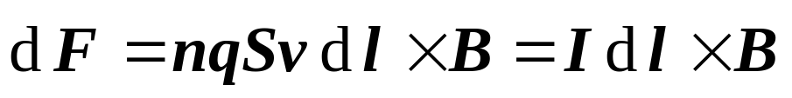
2、安培力与洛伦兹力
导线中的电流实际上是大量载流子 做宏观定向运动形成的.
导线内每个载流子受力（电量为q > 0、漂移速度为v） ：
在导线上任取一电流元 I dl ，横截面积S，长度dl ；
电流元受力为：
导线中电流强度为
则有

Slide 4
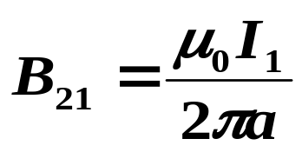


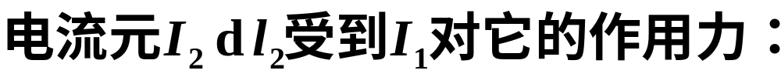
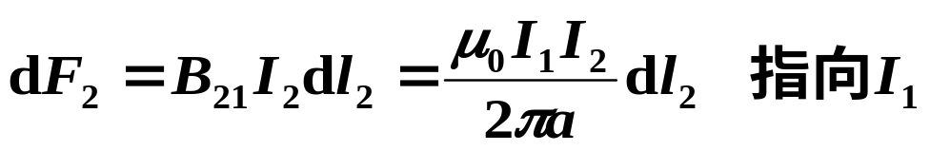
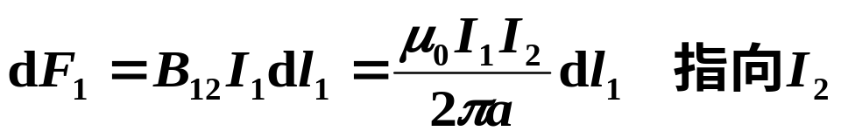


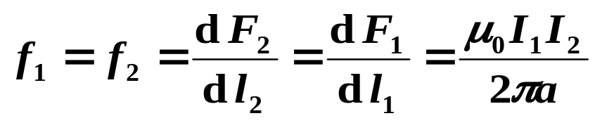


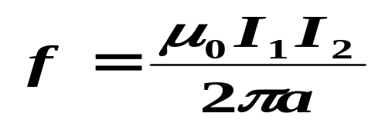

3、两平行长直载流直导线间的相互作用
方向：
同理:
单位长度上的受力为:
两电流同向时，互相吸引；反向时，互相排斥

Slide 5
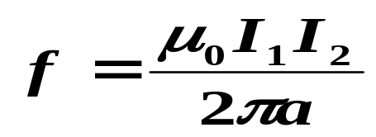
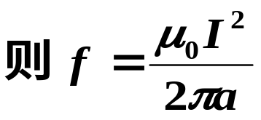

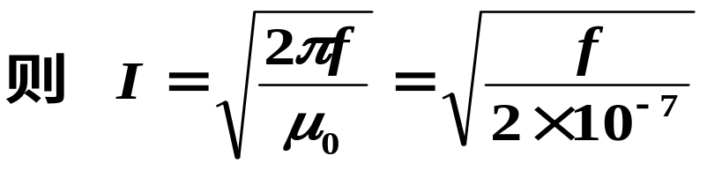

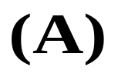

电流强度的单位 ─ 安培的定义：
安培定义为：真空中相距 1m 的两无限长平行载流直导线，
当通以相同的电流 I ，单位长度上的作用力
为 N 时，则所通电流规定为1A 。

Slide 6





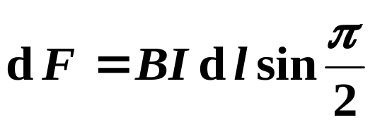




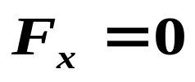
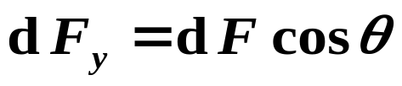




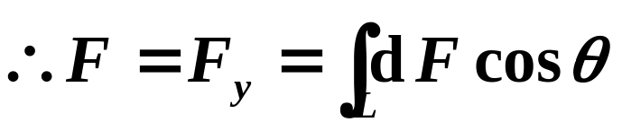
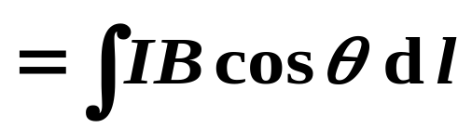
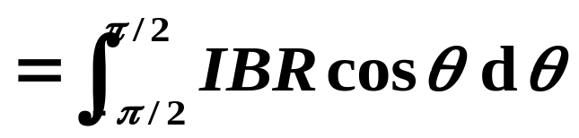






例题1 求半圆形载流导线在均匀磁场中所受的磁场力。
解 取电流元如图，由安培力公式:
大小:
方向：如图。
由对称性:
方向沿 y 轴正向。
结论：半圆形导线上的磁场力等于A、B 间载有同样电流
的直导线所受的力。
推论：与均匀磁场垂直的平面内任意形状的载流导线受的力：
方向：垂直 向上。
若为闭合电流，则受力为零。
本推论仅对均匀磁场适用。

Slide 7




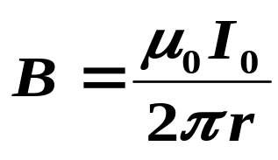










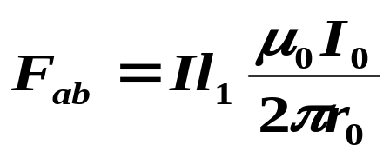
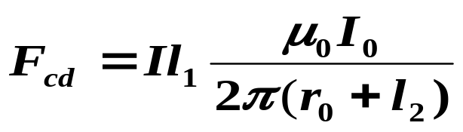
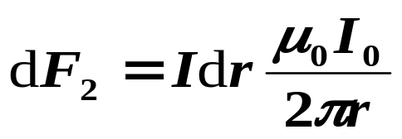
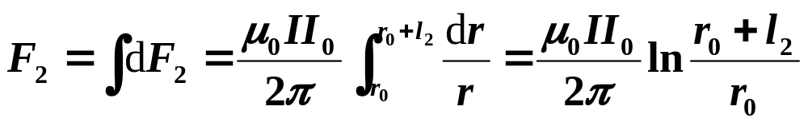
例题2 一无限长直载流导线旁共面放置一载流矩形线框，直导线中电流为I ₀ ，线框中电流为 I。试求线框各边受到长直载流导线的磁场的作用力。
解 无限长直载流导线在距轴线 r 处的B 为
方向：
1）ab 和cd 边上各电流元与直导线距离相同，磁感应强度的大小、方向均相同，且与两边垂直，故磁力分别为
方向：
方向：
2）bc 边上：在与直导线距离为 r 处，取长为dr 的电流元，其受力大小为
各电流元受力方向相同，全段所受磁力为
方向：

Slide 8
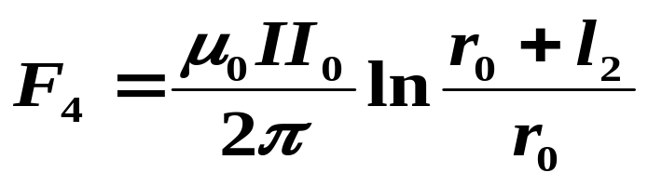
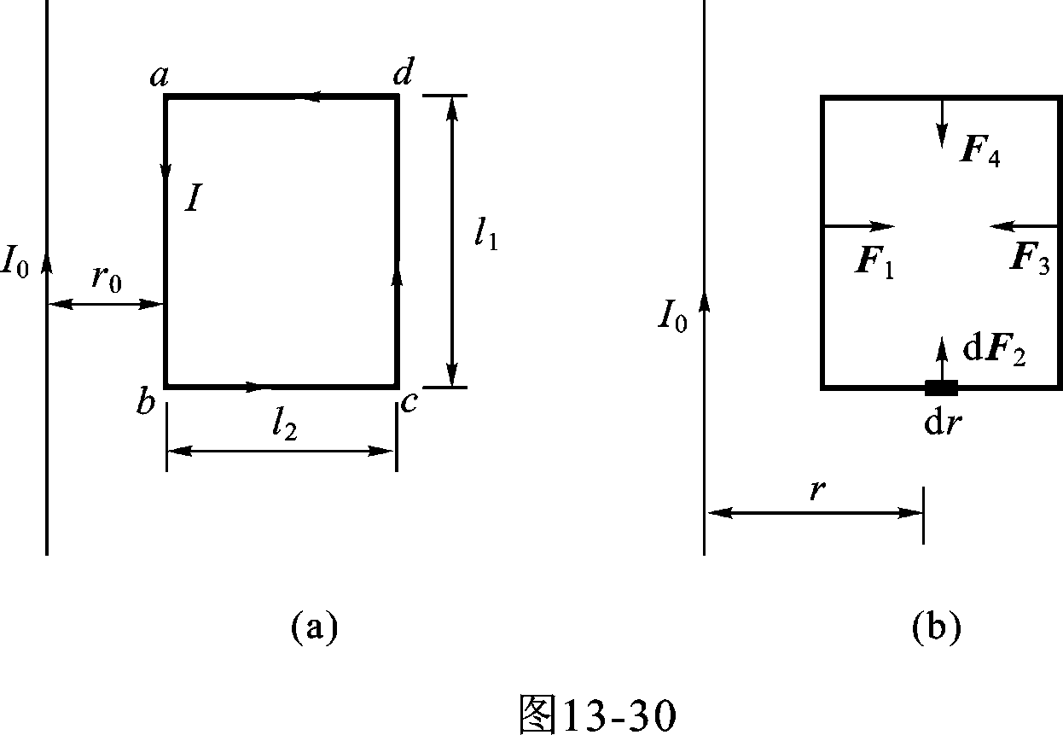
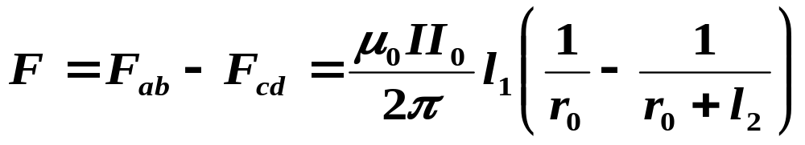
同理可求 da 段所受磁力
方向：
整个矩形线圈所受的磁力的合力的大小
方向垂直于直导线向右。
合力是否为零?是否与上题结论矛盾?

Slide 9



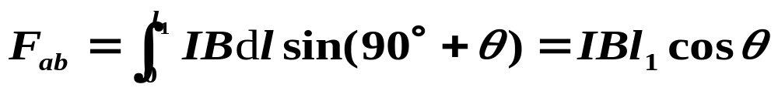






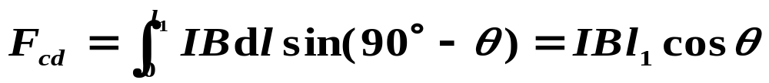





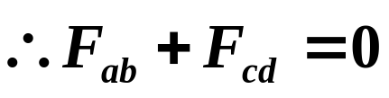
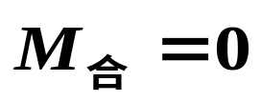



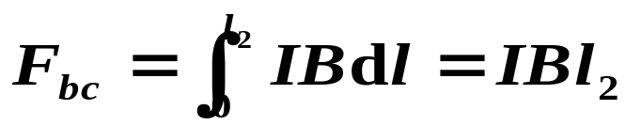




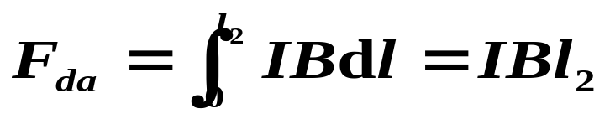



二、载流线圈在磁场受到的力矩
1、均匀磁场中的矩形载流线圈

Slide 10








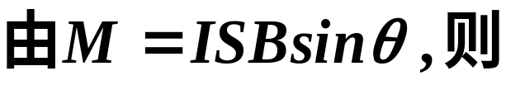

以 da 为轴，磁场对线圈 abcd 产生的磁力矩为：
方向: 。
3）磁矩
— 线圈的磁矩
表示线圈性质的物理量
方向： 与电流的绕向满足右手螺旋定则。
可证明，它适用于在均匀磁场中的任意形状的平面载流线圈。

Slide 11



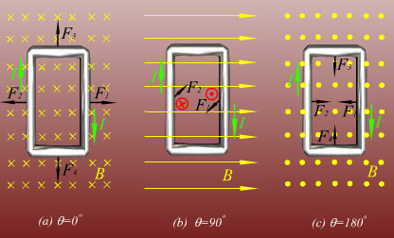


讨论
1、θ = π/ 2 时, ，M 为最大值。
2、θ = 0 时, M = 0，稳定的平衡状态。
3、θ = π时, 不稳定的平衡状态。
总结：位于均匀磁场中的平面载流线圈：
1）所受的磁场力合力为零。
2）但受到磁力矩的作用。它总是要使线圈转到其磁矩
与 同向的平衡状态。

Slide 12
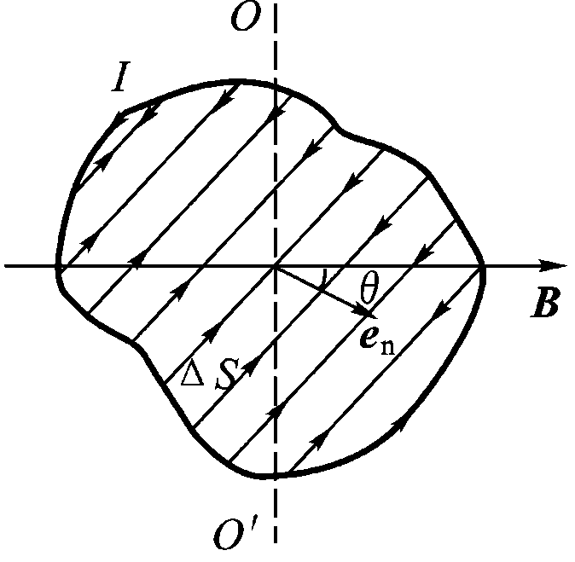


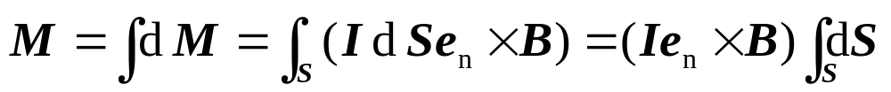

2、均匀磁场中的任意平面载流线圈
设均匀磁场中任意平面线圈中的电流为I，法线方向单位矢量为 。
设任意平面线圈是由许多电流均为I 的平行小矩形线圈组成。而每两个相邻小线圈公共边上的电流方向相反。这样把所有小矩形线圈合起来与原来的载流线圈等效。
每个小矩形线圈的受到的磁力矩为
所有小矩形线圈的法线方向与原线圈的法线方向相同。
原线圈受到的磁力矩等于所有小矩形线圈受到的磁力矩的矢量和

Slide 13

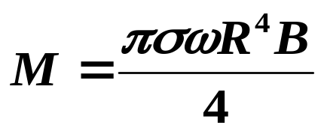









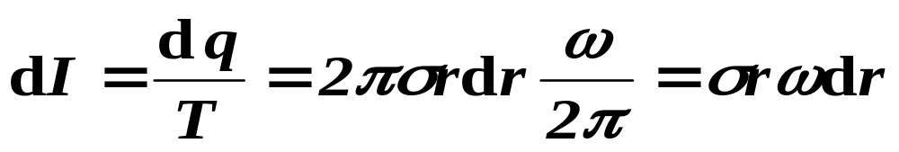

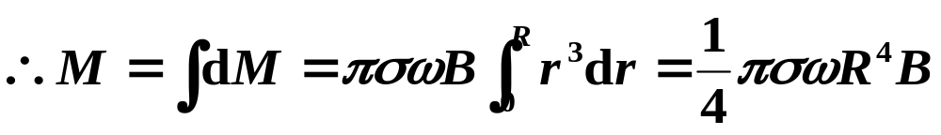

例题3 一平面圆盘，半径为R，面电荷密度为σ，圆盘在磁场中绕其轴线AA ′以角速度ω 转动， 垂直转轴AA′，试证明圆盘所受磁力矩的大小为：
解 取r 处宽为d r 的圆环，带电量为:
旋转时形成的电流：
圆电流的磁矩：
方向:竖直向上。
则磁力矩：
方向:

Slide 14



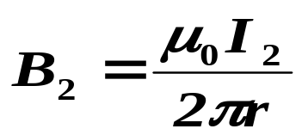




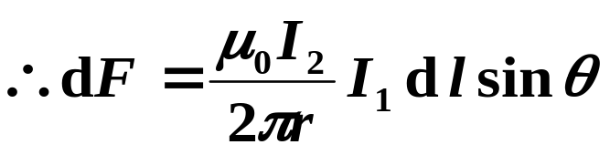







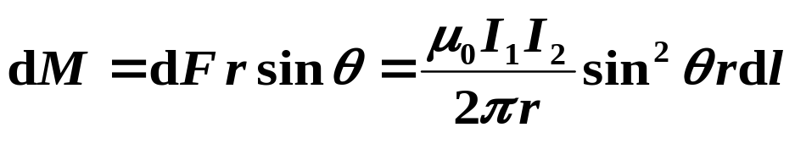



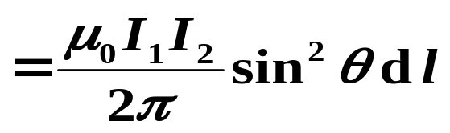
3、非均匀磁场中的平面载流线圈
例题4 一半径为 R 的圆载流线圈，电流为I₁，另一通有电流I₂的无限长直导线，与圆线圈平面垂直，且与圆线圈相切。设圆线圈可绕 y 轴转动，1）试求圆线圈在图示位置时所受到的磁力矩； 2）圆线圈将怎样运动？ 3）若长直载流导线I₂ 改放在圆线圈中心位置，圆线圈受磁力矩为多大？
解 1）在 p 点处取 ，I₂ 在此处产生的磁感应强度 。
方向如图。
方向：垂直纸面向外。
dF 对O y 的力矩：
方向:竖直向下。

Slide 15

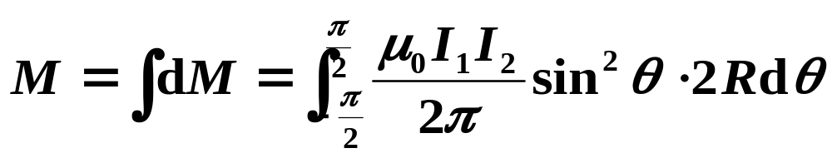




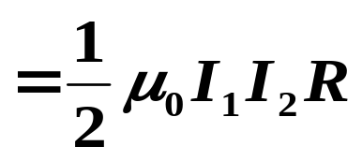

则整个线圈所受的磁力矩：
方向:竖直向下。
2）若俯视线圈沿顺时针转动到与
I ₂ 共面的位置达到平衡。
3）
∴ F = 0 M = 0 ，线圈不动。

Slide 16
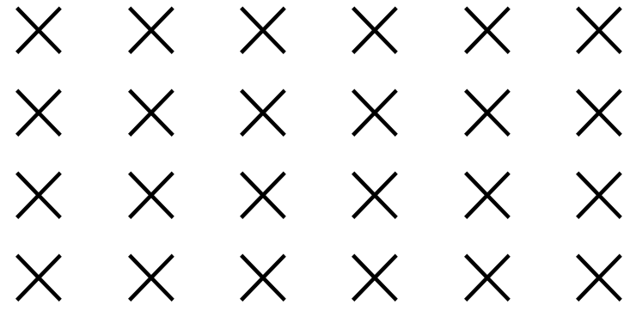










三、安培力的功
1、载流导线在磁场中运动时安培力所做的功
载流导线在磁场中受到安培力为：
载流导线ab运动了△x 距离后，
安培力做功
磁通量的增量
通过初状态导线回路的磁通量
通过末状态导线回路的磁通量
安培力所做的功等于回路中的电流强度与通过回路磁通量增量的乘积。

Slide 17










2、载流线圈在磁场中转动时磁力矩所做的功。
当线圈转过 时，即 与 的夹角增加 时，磁力（矩）作负功，即
当夹角由初始位置θ ₁转到θ ₂，磁力矩的功为
恒定电流的线圈在磁场中转动过程中磁力矩所做的功等于线圈中电流与穿过线圈的磁通量增量的乘积。

Slide 18






小 结
1、安培力公式:
电流元受的磁力：
线电流受的磁力：
2、磁矩的定义:
3、磁力矩:

